Slide 1
Davorin Kovačić, suputnik kroz život i struku tijekom više od pola stoljeća
HRVATSKA KOMORA INŽENJERA GRAĐEVINARSTVA
Dani Hrvatske komore inženjera građevinarstva Opatija, 2019.
Ivan Muhovec
mr.sc. Ivan Muhovec, dipl.ing.građ., umirovljenik
Notes:
1

Slide 2
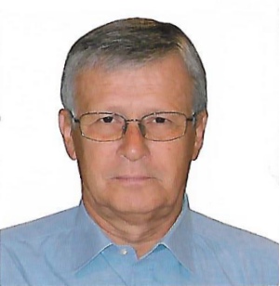
Davorin Kovačić, suputnik kroz život i struku tijekom više od pola stoljeća
Rođen u Zagrebu 29.III.1945. gdje je i umro, 17.II.2019. (s nepunih 74 godine)

Slide 3
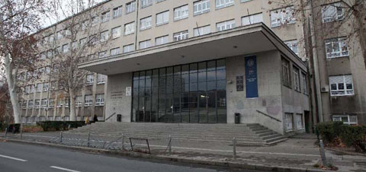
1964. Upis na Građevinski fakultet (GF) Sveučilišta u Zagrebu
Davorin Kovačić upisao se na GF u jesen 1964. godine, tj. godinu dana nakon mog upisa.
Ulaz u zgradu (Kačićeva 26) triju fakulteta (Arhitektonski, Građevinski i Geodetski)

Slide 4
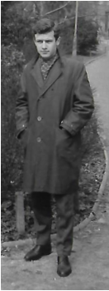
Susret na kolokviju iz Građevinske statike
Prvih par godina nismo se poznavali, premda smo se znali viđati na fakultetskim hodnicima.
Naš je prvi osobni susret vezan za kolokvij iz Građevinske statike, na kojem me moj mlađi kolega Davorin Kovačić iznenadio upornim inzistiranjem da se jasno i nedvosmisleno definiraju grafički simboli (poglavito čvorne točke) na zadanim konstrukcijama.
D. Kovačić (14.III.1963.)

Slide 5
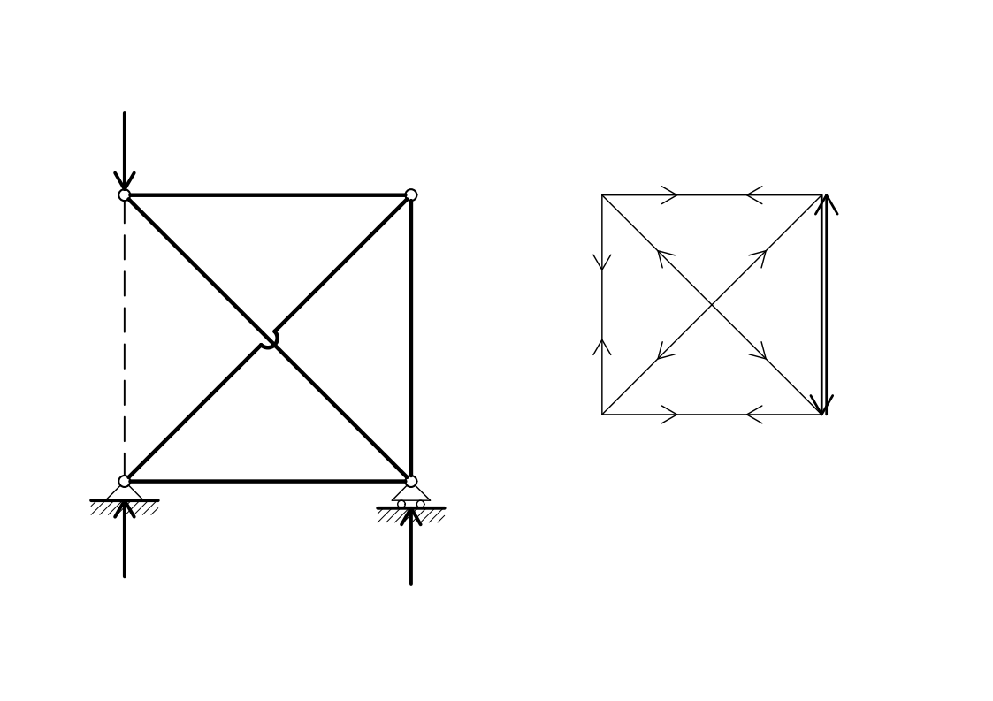
Naša prva polemika
KONSTRUKCIJA sa shemom opterećenja
POLIGON SILA
F
①
S₁
C
D
S₃
R_{A}
②
③
S₄
④
F
S₂
S₅
A
⑤
B
Polemika je začeta zbog kosih štapova ② i ③. Trebalo je jasno raščistiti njihov međuodnos jer o tome ovisi rješenje zadatka. S pojmom mimoilaznih štapova sporazumno smo dovršili polemiku.
R_{A}
R_{B}=0

Slide 6
Slučajni „inženjerski” susret na Građevinskom fakultetu početkom 70-ih godina i poziv u Institut Geoexpert
Vrijeme studentskih dana ubrzo je prošlo, no slučaj je htio da se Davorin i ja opet sretnemo baš na našem matičnom fakultetu. Odslužio je vojsku pa je pokušao procijeniti kojim bi se životnim putom bilo najbolje dalje uputiti.
Predložio sam mu da dođe u Institut Geoexpert (u kojem sam radio već nekoliko godina) što je on i prihvatio.
Bilo je to negdje početkom 70-ih godina.

Slide 7
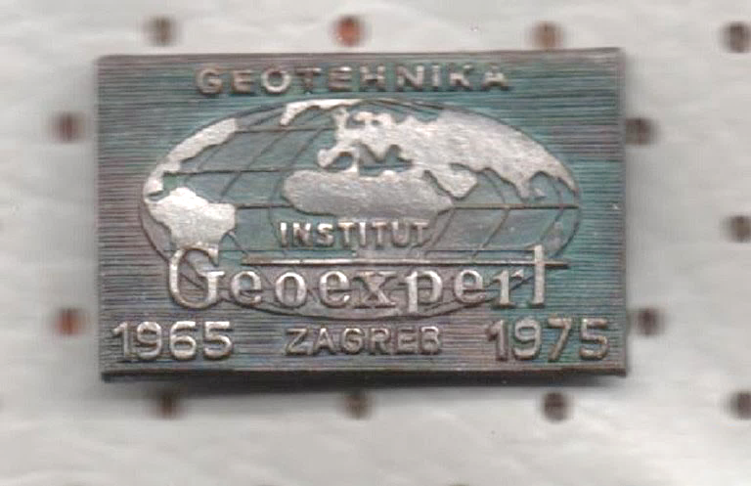
Dolazak u Institut Geoexpert i skorašnje zasnivanje grupe za primjenu računalstva u rješavanju geotehničkih zadataka i projekata.
Značka u povodu 10. obljetnice osnutka Instituta Geoexpert (1965.-1975.)
Elektroničko računalstvo općenito, pa tako i računalstvo u inženjerskim strukama bilo je tada u povojima, a Kovačić je pokazivao živi interes za uvođenje računalstva u projektantsku praksu (u sjećanju mi je ostao program STRESS). Njegov dolazak u Geoexpert bila je doista dobitna kombinacija.

Slide 8
U kraćem razdoblju, do osnivanja kompjutorske grupe, Kovačić se uključuje u pojedine zadatke iz djelokruga Instituta Geoexpert. Prisjećam se njegovog prvog odlaska na teren u Ripač (kod Bihaća) zbog pilotskog temeljenja nekog objekta, a potom i jednog anegdotskog obilaska kamenoloma u Poljčanama (Slovenija) gdje je sa iskusnim rudarskim inženjerom Matićem (iz matičnog poduzeća Geotehnika) trebao dati svoje mišljenje o stabilnosti pokosa unutar eksploatacijskog polja.

Slide 9
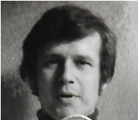
U šali smo ga prozvali „specijalistom za kamenolome” pa je uskoro dobio zadatak da za jedan manji kamenolom nedaleko Ozlja (predstavnik naručitelja zvao se Klobučar) osmisli neka interna tehnička rješenja koja će biti u skladu s geotehničkim karakteristikama lokacije. I taj zadatak (premda tek sa stažom u Geoexpert od jedva godine dana) Kovačić je obavio na originalan i dopadljiv način, a uz to, grupi bliskih kolega omogućio je (na moj nagovor) da nezaboravnim izletom (berbom nečuvanih jabuka) upoznaju taj kraj.
Listopad, 1976.

Slide 10
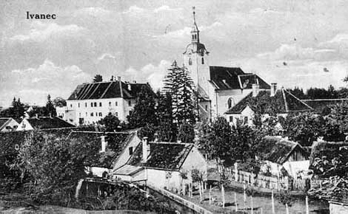
Odlična stručna suradnja s Kovačićem na poslovima u Geoexpertu, brzo se proširivala i na vanuredovno vrijeme, pri čemu s nostalgijom pamtim njegovo prihvaćanje moje ponude da sa mnom ode do moje bake u Ivanec kod Varaždina (negdje oko polovine 70-ih godina). To je bila prilika da u jednom danu saznamo jedan o drugome puno više nego li kroz sve godine prije toga.
Ivanec, pogled na središte mjesta dok je tamo još postojao Stari grad pl. Kukuljevića.

Slide 11
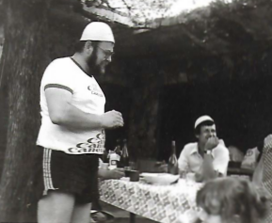
U to se vrijeme Kovačić već u punoj mjeri uključio i u neformalnu ali članstvom brojnu udrugu kolega i prijatelja još iz studentskih dana koju smo nazvali „Savski mamut” (jer smo svakog petka igrali „hakl” na terenima Mladosti uz Savu). Bio je vižljav, srčan, pozitivan i vrlo koristan igrač svoga tima, upravo takav kakav je bio i na poslu u Geoexpertu. S našim smo obiteljima, a u sklopu Savskog mamuta, odlazili na zajedničke „mamutske” izlete (znalo nas je biti i do pedesetak!).
Premda je udruga bila neformalna, imali smo i svoj žig!
„Mamutsko” druženje u Remetama (1979.)

Slide 12
Osnivanjem i popunjavanjem kompjutorske grupe u sastavu: Davorin Kovačić → Dražen Smaić → Srećko Komar → Branislav Škoro, za njene aktere su ciljevi grupe predstavljali sasvim novi i zahtjevan izazov. Istovremeno je trebalo ovladati „maglovitom” sferom geomehaničkih načela i zakonitosti, kao i praktičnim računalnim postupcima koji su tada tek bili u začetku.
Kovačića sam na njegovom radnom mjestu često viđao s ovom knjigom u ruci (T.H.Wu, 1970.)

Slide 13
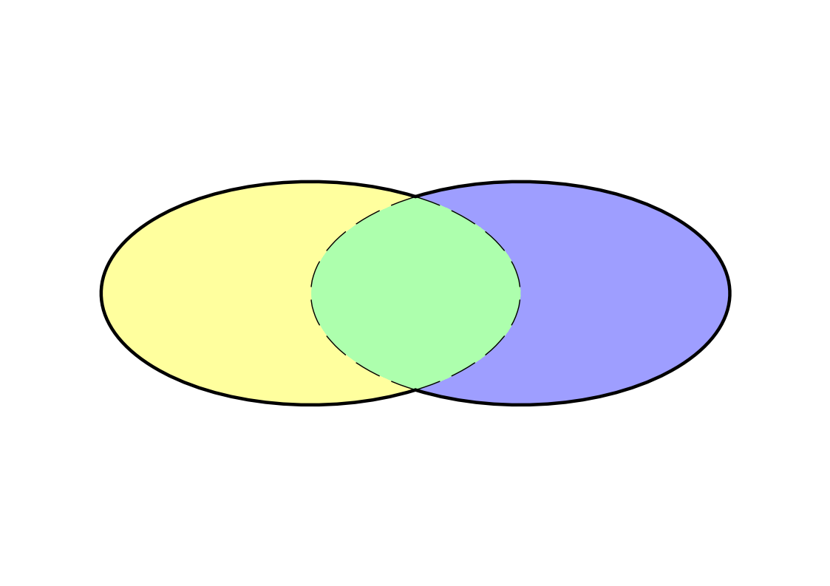
Početkom 80-ih grupa postaje nezaobilazni sudionik u svim značajnim projektima Instituta Geoexpert. Oko osovine Kovačić – Škoro okupljaju se svi Geoexpertovi vodeći projektanti geotehničkih zahvata. O tome će detaljnije govoriti Branislav Škoro, njegov bliski suradnik, a nakon njega i Davorin Lovrenčić.
OSNOVNE PROJEKTANTSKE aktivnosti
PRATEĆE RAČUNALNE aktivnosti
Menadžerska perspektiva
Didaktička perspektiva
OPa
PP
PRa
(Rukovođenje)
(Poučavanje)
PODRUČJE PREKLAPANJA
CJELOVITA PROJEKTANTSKA DJELATNOST
Davorin Kovačić sa svojim je suradnicima u Geoexpertu bio važan i uspješan posrednik u interakciji osnovnih projektantskih aktivnosti i pratećih računalnih aktivnosti.

Slide 14
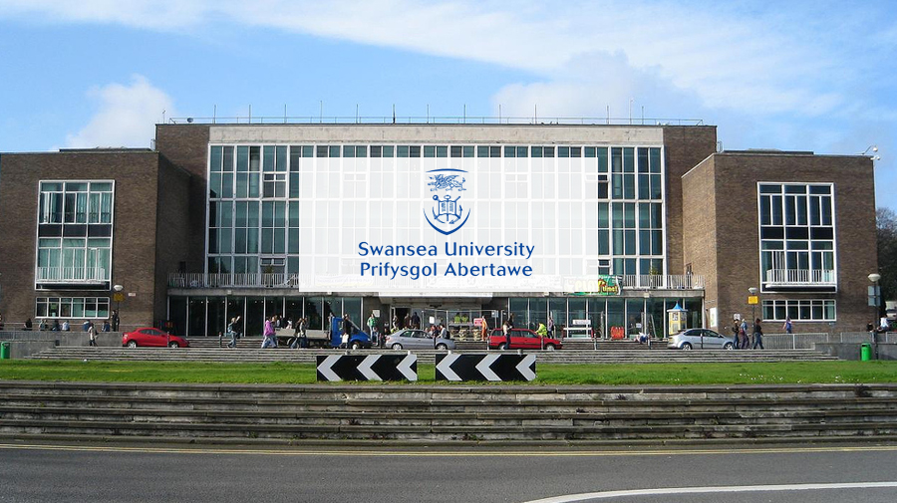
Premda je Kovačić bio uključen u svaki značajniji projekt kojeg je pratila kompjutorska obrada, on nije zanemarivao niti svoj znanstveni razvoj. Magistrirao je u Swanseau (UK), a krajem 80-ih je i doktorirao (Građevinski fakultet Sveučilišta u Zagrebu), što mu je značajno ojačalo didaktičku perspektivu.
Swansea University (velški: Pritysgol Abertawe)

Slide 15
Njegov znanstveni napredak otvorio mu je i vrata visokoškolskih ustanova. Počelo je s Mostarom, potom s RNG-om u Zagrebu i konačno s Geotehničkim fakultetom u Varaždinu. O tome će biti više riječi kroz izlaganja Biljane Kovačević Zelić (RNG) i Igora Petrovića (GFVž), dok će o njegovoj vrijednoj ulozi u inženjerskim udrugama govoriti Ivan Vrkljan, donedavni predsjednik Hrvatskog geotehničkog društva (HGD).

Slide 16
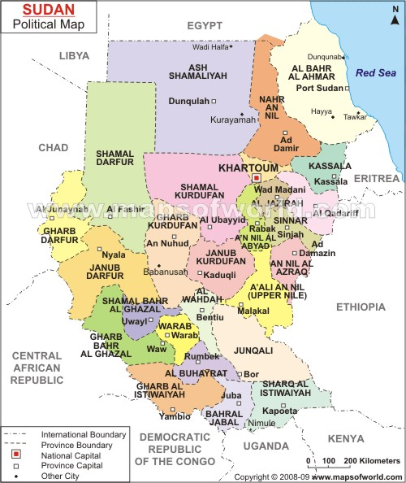
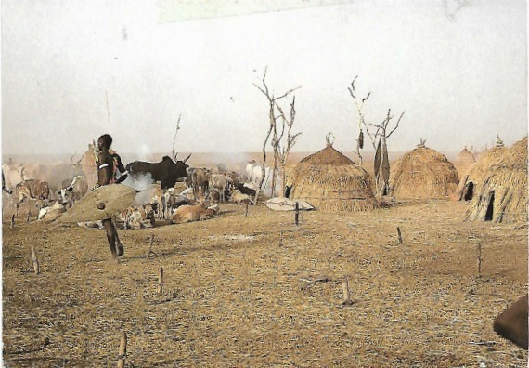
Krajem 80-ih Kovačić i ja našli smo se na posljednjem zajedničkom zadatku u sklopu naše matične firme Geotehnike. Surađivali smo u Sektoru za razvoj, s posebnim naglaskom na veliki projekt vodoopskrbe grada El Obeida u Sudanu (vrijednosti oko 50 milijuna dolara).
(a)
(b)
El Obeid
Položaj grada El Obeida u središnjem Sudanu (pokrajina Shamal Kurdufan)
Sudanski aridni prostori

Slide 17
Urušavanje bivše savezne države (SFRJ) na prijelazu 80-ih u 90-te godine bilo je popraćeno raspadom i fragmentiranjem poduzeća Geotehnika, pa su se naši putovi razdvojili. O jednom dijelu tog razdoblja, tj. o ulozi Davorina Kovačića na ostvarenju niza geotehničkih projekata (prije i nakon toga razdoblja) govorit će Davorin Lovrenčić.

Slide 18
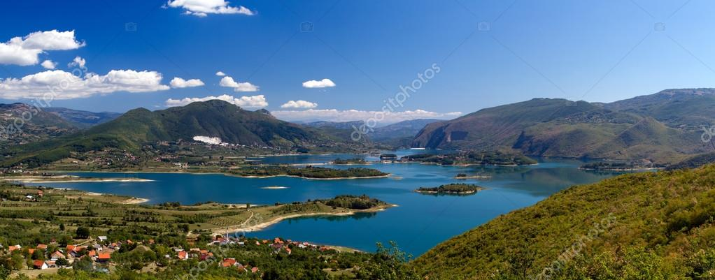
Ipak, premda znatno prorijeđeni, naši su se povremeni kontakti i dalje nastavili, a postali su opet nešto češći tijekom sanacijskih radova na hidroenergetskom sustavu HE Rama i BiH.
Umjetno jezero nastalo izgradnjom visoke nasute brane (H=103 m), tijekom 1966.-68. godine.

Slide 19
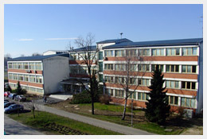
Početkom XXI. stoljeća, ponovo smo se našli kao zaposlenici iste institucije, tj. kao nastavnici na Geotehničkom fakultetu u Varaždinu.
Zgrada Geotehničkog fakulteta u Varaždinu (Geotehnički fakultet jedna je od sastavnica Sveučilišta u Zagrebu)

Slide 20
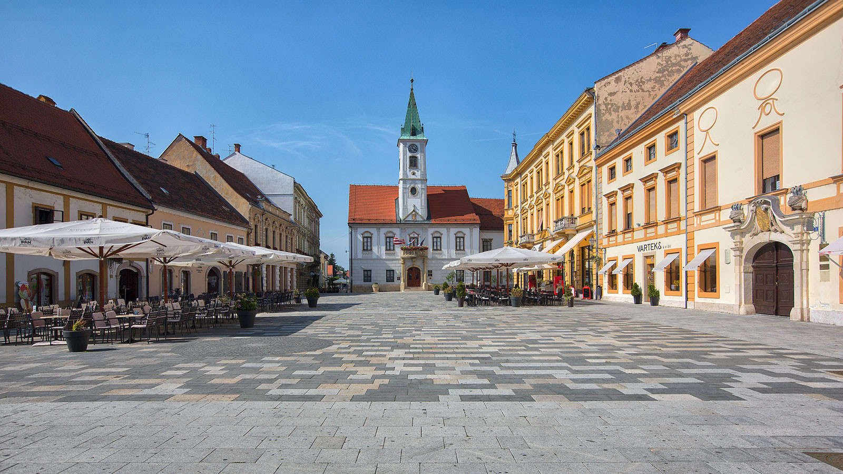
Bila su to ugodna druženja u tom lijepom baroknom gradu, a dugo razdoblje našega poznanstva i uvijek besprijekornih odnosa, predstavljalo je zlatnu podlogu naših prisnih odnosa u tim novim (ne uvijek i jednostavnim) okolnostima.
Središte Varaždina (Trg kralja Tomislava)

Slide 21
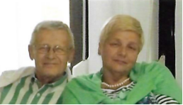
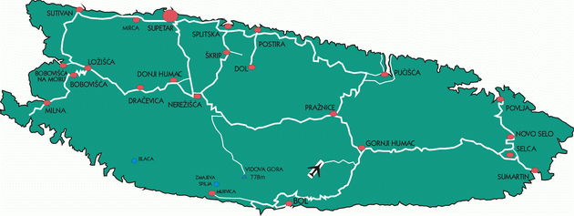
Kad prođu najbolje godine života počinje se jasno primjećivati kako vrijeme nezaustavljivo leti. Nije dugo trebalo da nas sustigne umirovljenje, no tada smo otkrili novu nišu našega druženja. Bio je to otok Brač.
Davorin i Gordana Kovačić, 2016. god.
B.n.m.
Otok Brač, s naznačenim glavnim turističkim mjestima

Slide 22
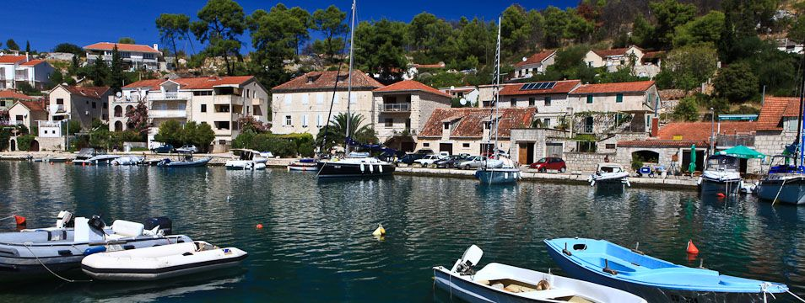
Uz zapadnu obalu tog jedinstvenog jadranskog otoka smjestilo se idilično priobalno mjesto Bobovišća na moru. Tu se nalaze korijeni obitelji Nazor kojoj je pripadala i majka Davorina Kovačića, što znači da je tu i 50% njegovog iskona .
Obiteljska kuća
Pogled na sjevernu obalu uvale Bobovišća n.m. s naznačenom kućom Davorinovog ogranka obitelji Nazor

Slide 23
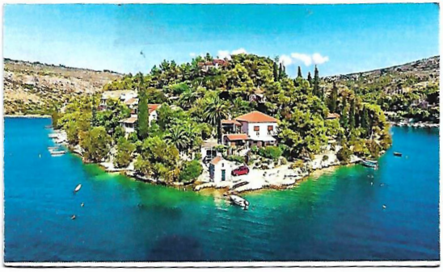
Zahvaljujući Davorinu osiguran nam je smještaj za ljetovanje na najatraktivnijoj poziciji u Bobovišću n/m, tj. kod obitelju Juras.
Kuća obitelji Juras
Rt na rascjepu Uvale Bobovišće (desno) i Viča Vale (lijevo)

Slide 24
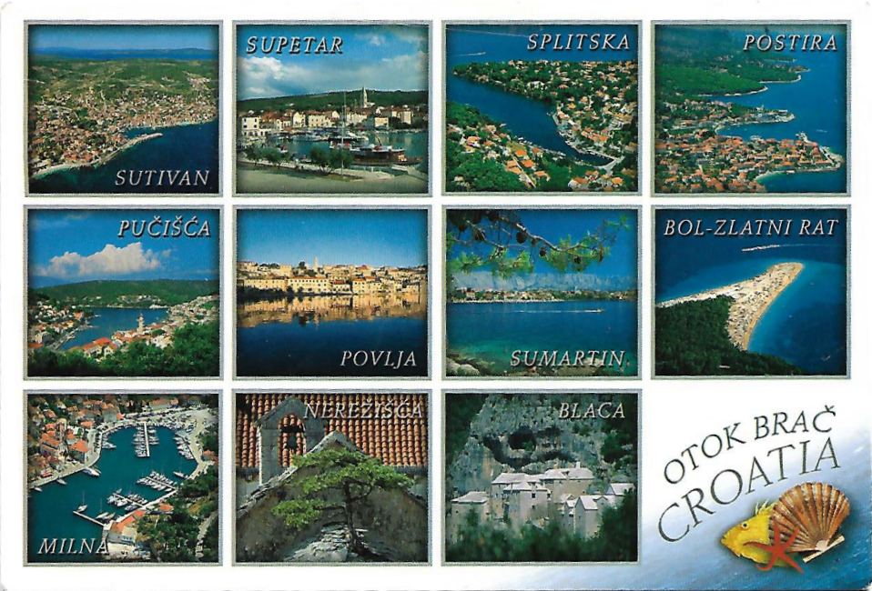
Kroz zadnjih 4-5 godina, nastojali smo uskladiti istovremene ljetne boravke (barem kroz par dana preklapanja) u toj zavičajnoj postojbini Vladimira Nazora.
Razglednica koju su nam Davorin i Gordana poslali iz Bobovišća 21.VII.2018. podsjećajući nas „da nas Bobovišća čeka” (došli smo početkom rujna!).

Slide 25
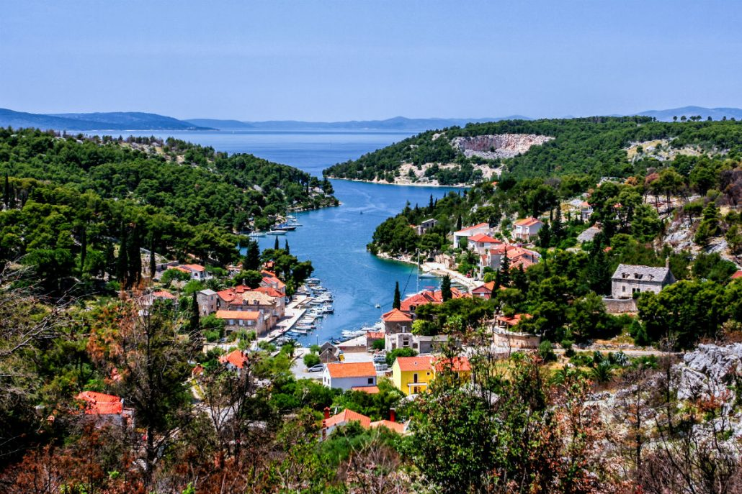
Nije bilo teme o kojoj nismo raspravljali, a najrađe smo to „obavljali” pod pergolom maloga kafića-dućana Kod Maje, lišenoga svake pretencioznosti.
PMP
Ambijent duboke uvale Bobovišća na moru (PMP = Pod Majinom Pergolom)

Slide 26
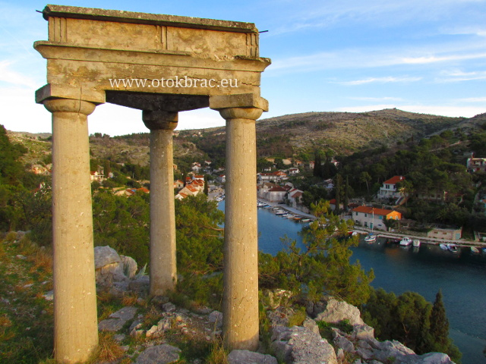
Zahvaljujući Davorinu, u Bobivišću n/m osjećali smo se kao kod kuće (tj. kao u Zagorju!) jer od svih koje smo tamo upoznali bili smo tako i tretirani. Tome je zasigurno pripomogao i duh Vladimira Nazora (i njegovi su iz Bobovišća n.m.) koji se tamo susreće na svakom koraku, a posebno je vidljiv na stijenskom hrptu iznad mjesta gdje je pisac podignuo spomen na svoje tri sestre.
Meni je i danas nevjerojatno kako je taj brački čovjek ušao u dušu kajkavskog Zagorca napisavši nezaboravnu pripovijest: Dedek Kajbumščak.
Neobičnu antičku konstrukciju ponad Bobovišća, izgradio je poznati hrvatski i brački pjesnik i pisac Vladimir Nazor. Posvetio je svojim sestricama, na svakom je stupu po jedno slovo: I, O i A. "Irmi, Olgi, Ameliji izgradih ovaj antik".

Slide 27
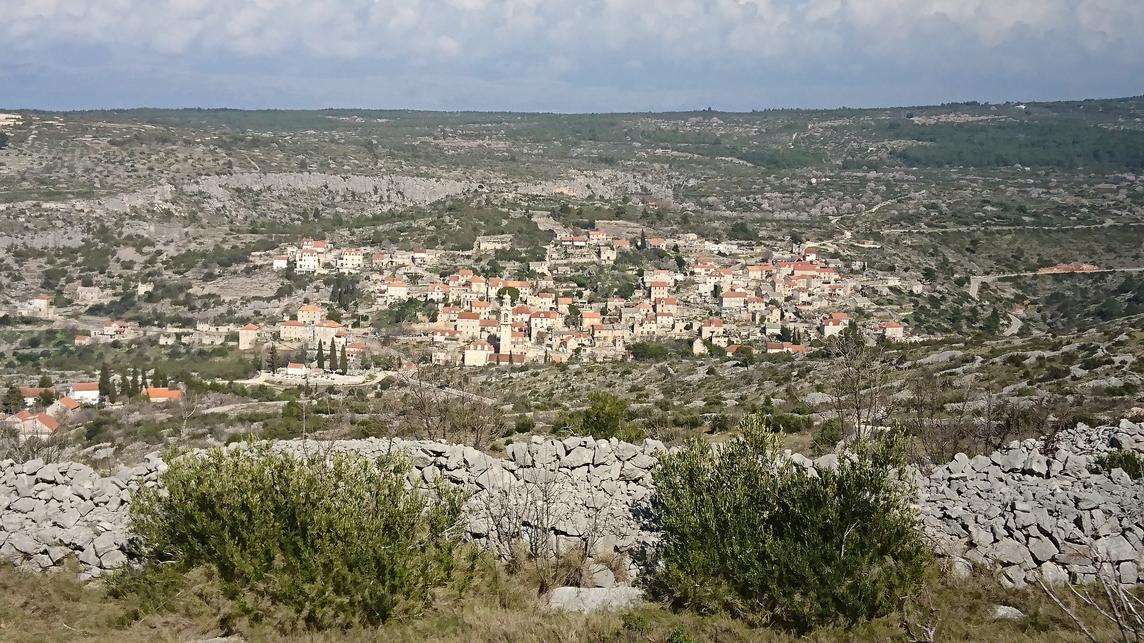
Zadnjih par godina, Davorin je zbog narušenog zdravlja morao znatno ograničiti svoja kretanja, pa je s velikim zanimanjem slušao „izvješća” o mojim bračkim „landranjima” i istraživanjima.
Pogled na Ložišća s položaja stare crkvice Sv. Martina nad Bobovišćem

Slide 28
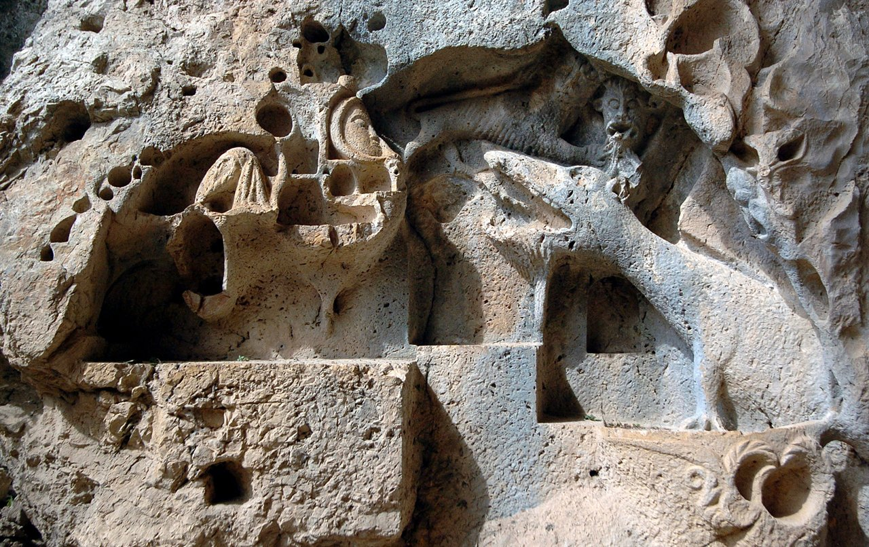
Prošlog sam mu rujna (2018.) izravno poslao snimke iz Zmajeve spilje nad Murvicom, gdje sam se i pomolio za njegovo zdravlje.
Zmaj uklesan u lijevu spiljsku stijenu, u sklopu simboličke religijske kompozicije

Slide 29
Od tada nije puno vremena prošlo, i Davorin je napustio ovaj vrli svijet. No uspomena na tog plemenitog i vedrog čovjeka živjet će u nama dok god i mi koji smo ga poznavali budemo živjeli.
Laka mu zemljica!

Slide 30
Hvala Vam na strpljivosti i na pozornosti! Ivan Muhovec Opatija, lipanj 2019.

